Slide 1














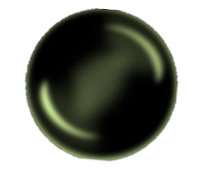



纯免费PPT即点即下载，无注册、无套路
http://gitppt.com
不信你试试（狗头）
展望
深入研究
生物利用率
复合
纳米脂质体
叶酸和铁
抗肿瘤作用
改善稳定性
叶酸 钙
提高靶向性
叶酸与B族维生素
单一
纳米脂质体
鳄鱼油、鸵鸟油、蛇油
银杏 红花 人参 芦荟
植物油
中草药
维生素系列
B族 Va VE

Slide 2


纯免费PPT即点即下载，无注册、无套路
http://gitppt.com
不信你试试（狗头）
展望
深入研究
生物利用率
复合
纳米脂质体
THANK YOU!
叶酸和铁
THANK YOU!
抗肿瘤作用
改善稳定性
叶酸 钙
提高靶向性
叶酸与B族维生素
单一
纳米脂质体
鳄鱼油、鸵鸟油、蛇油
银杏 红花 人参 芦荟
植物油
中草药
维生素系列
B族 Va VE
致 谢
本文是在导师刘***教授的悉心指导下完成的。在***教授的引领和指导下，论文的选题、实验工作才能顺利的开展，学术论文的撰写和发表，以及论文的完成也都得到了刘老师的深切关心和指点。 ***独到的眼光，渊博的知识，严谨的治学态度以及强烈的责任心和事业心给我留下了深刻的印象和深深的启发。 ***的工作、学习、生活态度使我受益匪浅。在此，谨向刘老师表示衷心的感谢！
谢谢所有关心我的老师和朋友们！

